Slide 1


NHIỆT LIỆT CHÀO MỪNG CÁC THẦY CÔ GIÁO VỀ DỰ GIỜ
CHUYÊN ĐỀ “DẠY HỌC MÔN ĐẠO ĐỨC LỚP 2, CHƯƠNG TRÌNH GDPT 2018
NĂM HỌC 2024-2025
BÀI 3: KÍNH TRỌNG THẦY GIÁO, CÔ GIÁO (Tiết 2)
Giáo viên: Phạm Thị Lan Hương

Slide 2
Khởi động

Slide 3

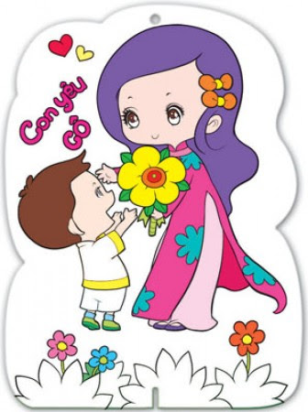
“Bông Hồng Tặng Cô”

Slide 5

HOẠT ĐỘNG 1: BÀY TỎ Ý KIẾN
LUYỆN TẬP

Slide 6
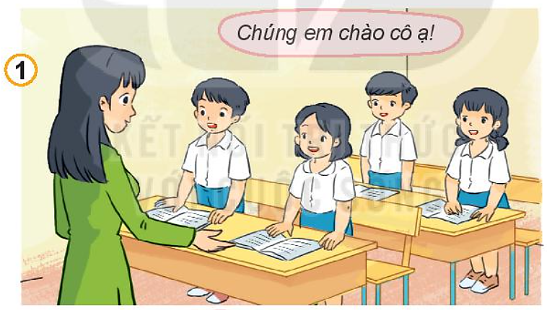
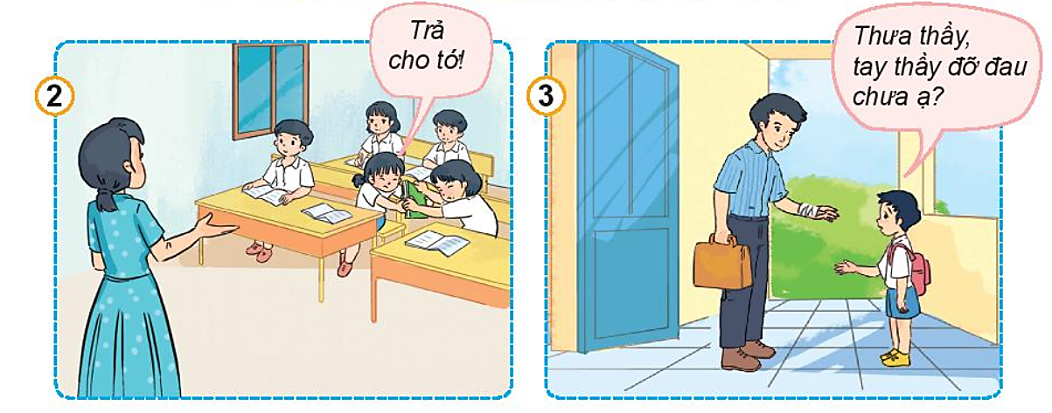
1. Em đồng tình hoặc không đồng tình với việc làm nào? Vì sao?

Slide 7
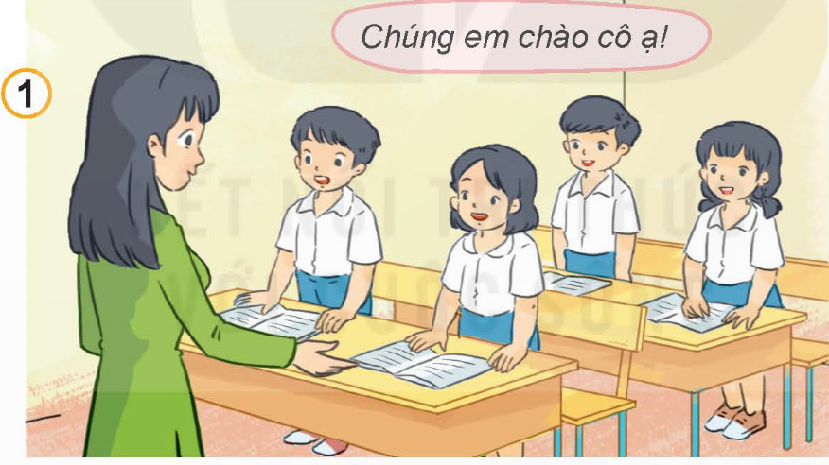
LUYỆN TẬP
1
Em đồng tình hoặc không đồng tình với việc làm nào? Vì sao?

Slide 8
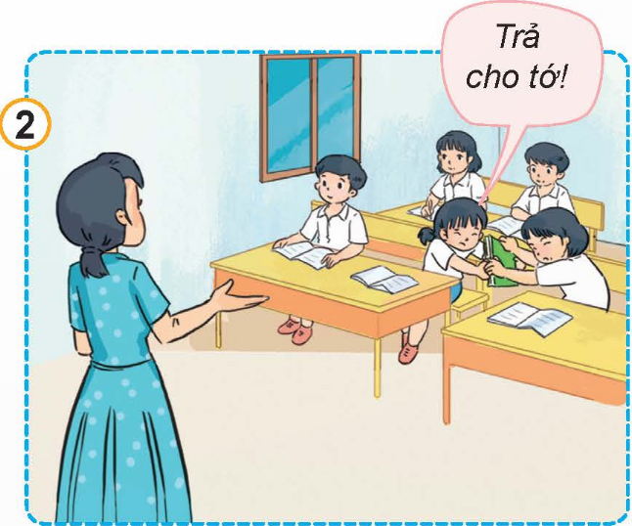
LUYỆN TẬP
1
Em đồng tình hoặc không đồng tình với việc làm nào? Vì sao?

Slide 9
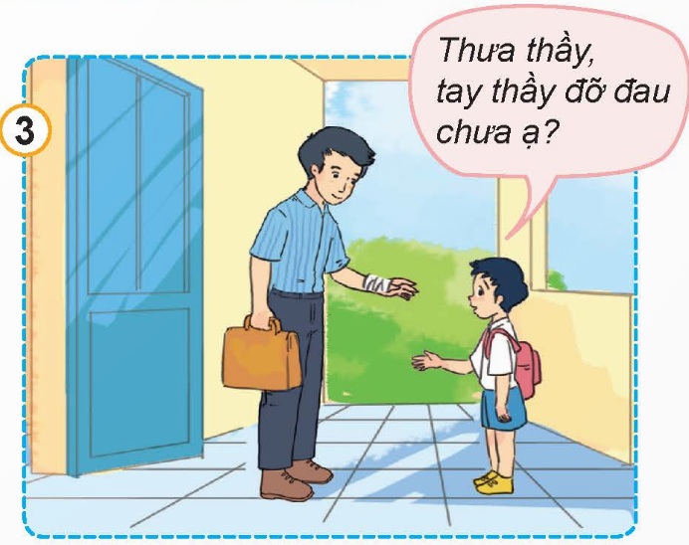
LUYỆN TẬP
1
Em đồng tình hoặc không đồng tình với việc làm nào? Vì sao?

Slide 10
HOẠT ĐỘNG 2: XỬ LÝ TÌNH HUỐNG
LUYỆN TẬP

Slide 11
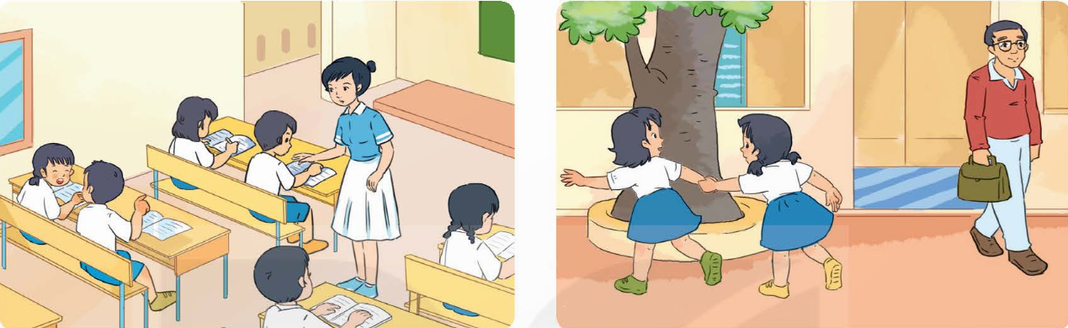

2
Em sẽ làm gì trong các tình huống sau?
1. Cô giáo em mới ốm dậy nhưng vẫn cố gắng lên lớp. Em thấy một số bạn nói chuyện, không nghe cô giảng bài.
2. Em và Lan đi dưới sân trường. Gặp thầy Hiệu trưởng, Lan kéo em đi hướng khác để không phải chào thầy.

Slide 12
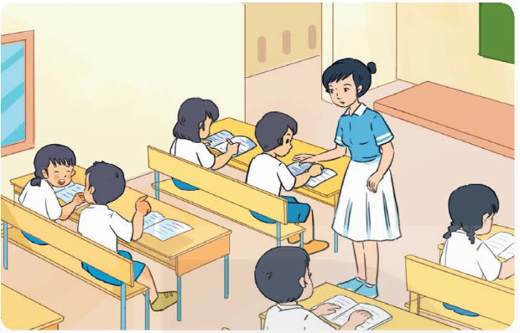
Cô giáo em mới ốm dậy nhưng vẫn cố gắng lên lớp. Em thấy một số bạn nói chuyện, không nghe cô giảng bài.
LUYỆN TẬP
1

Slide 13
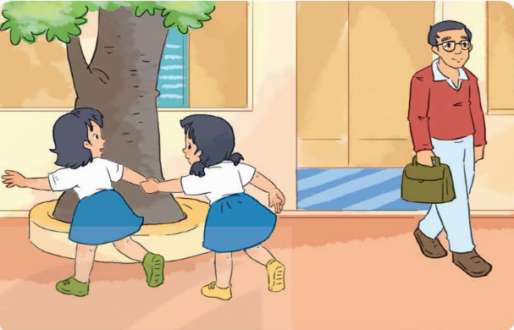
Em và Lan đi dưới sân trường. Gặp thầy Hiệu trưởng, Lan kéo em đi hướng khác để không phải chào thầy.
LUYỆN TẬP
2

Slide 14
Vận dụng

Slide 15
Làm thiệp gửi tới thầy giáo, cô giáo để thể hiện tình cảm của em.
Hãy chia sẻ những việc em đã và sẽ làm để thể hiện sự kính trọng với thầy giáo, cô giáo.

Slide 16

Thông điệp

Slide 17

XIN CHÂN THÀNH
CẢM ƠN
QUÝ THẦY CÔ!

Slide 22

Bạn nhỏ trong bài hát đã làm gì để thể hiện sự kính yêu cô giáo?
Bạn nhỏ trồng cây bông hồng để dành tặng cô

Slide 23
Khám Phá
Hoạt động 2:

Slide 24


NHIỆT LIỆT CHÀO MỪNG CÁC THẦY CÔ GIÁO VỀ DỰ GIỜ CHUYÊN ĐỀ NĂM HỌC 2024-2025
MÔN: ĐẠO ĐỨC LỚP 2
BÀI 3: KÍNH TRỌNG THẦY GIÁO, CÔ GIÁO (Tiết 2)
Giáo viên: Phạm Thị Lan Hương

Slide 26
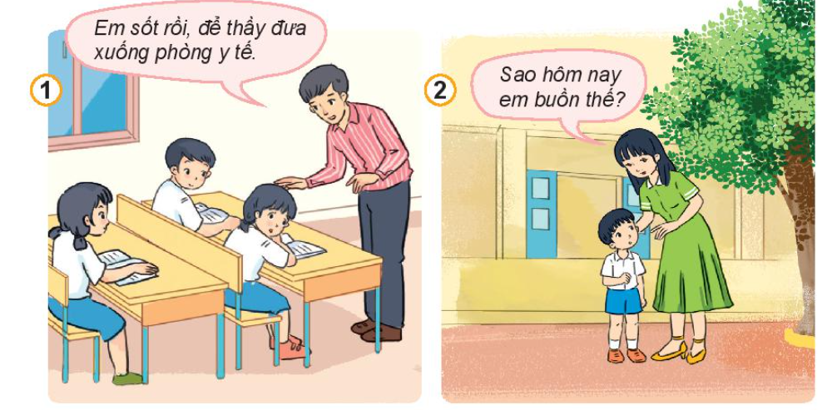
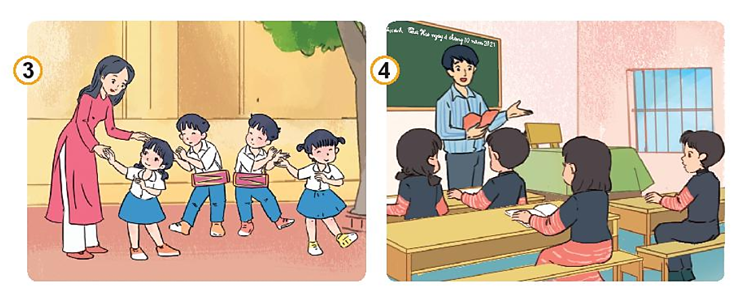
Nêu việc làm của các thầy cô trong bức tranh
1
Quan sát tranh và trả lời câu hỏi:

Slide 27
Thầy cô hỏi thăm học sinh khi thấy các bạn mệt hoặc buồn

Slide 28
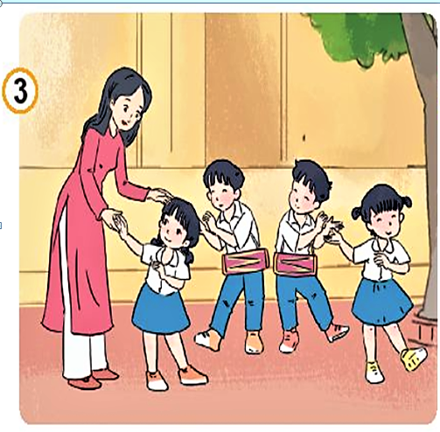
Cô dạy chúng em tập múa, hát

Slide 29
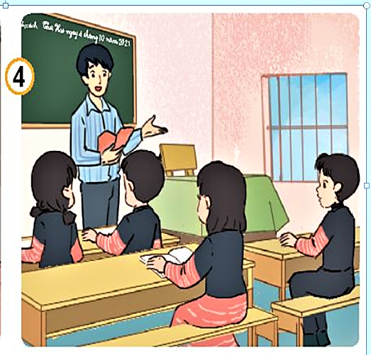
Thầy giáo giảng bài cho học sinh

Slide 30

Những việc làm của thầy giáo, cô giáo đem lại điều gì cho em?
Thầy giáo, cô giáo dạy em biết đọc, biết viết, biết những kiến thức trong cuộc sống, thăm hỏi, động viên chúng ta.

Slide 31
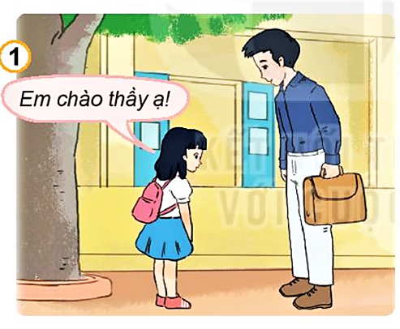
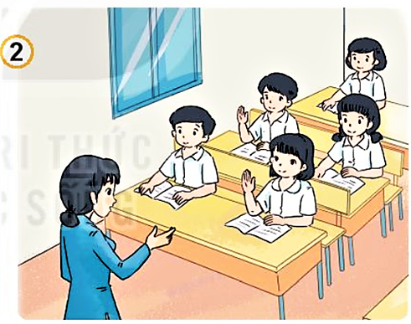
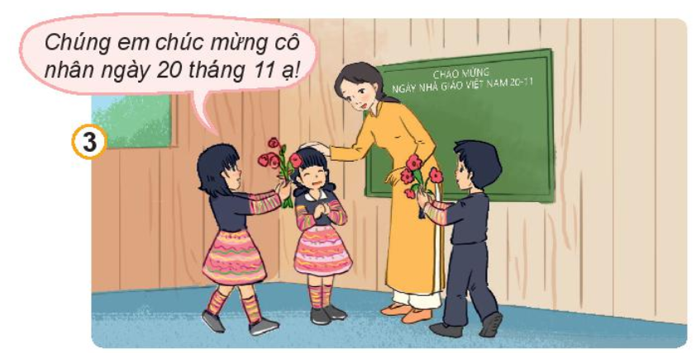
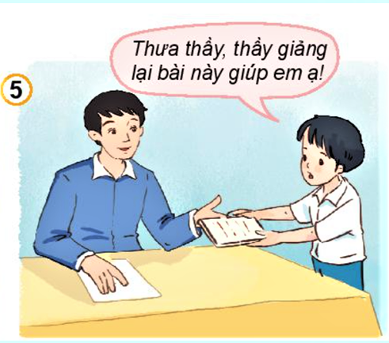
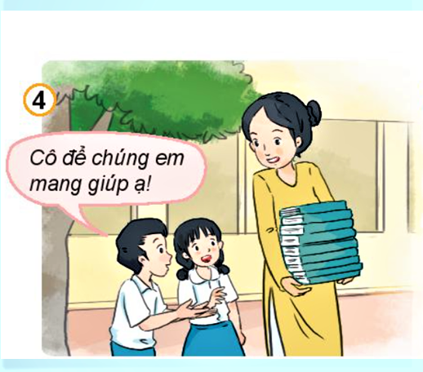
5
Tìm hiểu những việc cần làm thể hiện kính trọng thầy giáo, cô giáo.
a.Các bạn nhỏ trong tranh đang làm gì? Việc làm đó thể hiện điều gì?
b.Em cần làm gì để thể hiện kính trọng thầy giáo, cô giáo?
2
5

Slide 32
Giúp cô bê chồng vở nặng

Slide 33
Hỏi thầy cô những bài chưa hiểu

Slide 34


Trò chơi giữa giờ

Slide 35


Trò chơi : Bày tỏ thái độ
Luật chơi: Các câu hỏi là những hành động về việc làm của các bạn nhỏ.
 Nếu bạn đồng tình với hành động đó hãy chọn Nếu bạn không đồng tình với hành động đó hãy chọn

Slide 36
Lễ phép chào hỏi thầy cô

Slide 37
Tập trung, hăng hái học bài

Slide 38
Tặng hoa, chúc mừng thầy cô nhân ngày nhà giáo Việt Nam

Slide 39

Những hành động nào sau đây thể hiện sự kính trọng với thầy giáo, cô giáo?
Không chào hỏi
Chào hỏi thầy cô giáo
Nói trống không
Cãi lời
Chú ý nghe giảng
Học hành chăm chỉ
Không vâng lời
Quan tâm thăm hỏi,giúp đỡ thầy cô
Không học bài và làm bài tập
Lễ phép với thầy cô
Nói chuyện trong giờ học

Slide 40


Thể hiện sự kính trọng với thầy giáo, cô giáo.
Không chào hỏi
Nói trống không
Cãi lời
Không vâng lời
Không học bài và làm bài tập
Nói chuyện trong giờ học
Chào hỏi thầy cô giáo
Chú ý nghe giảng
Học hành chăm chỉ
Quan tâm, thăm hỏi, giúp đỡ thầy cô
Lễ phép với thầy cô.

Slide 41
Xin chân thành
cảm ơn quý
thầy cô!

Slide 42
Luyện Tập
TIẾT 2
Hoạt động 3:

Slide 43

Hẹn Gặp Lại

